Slide 1
МКУ «Управление образования администрации муниципального района «Ивнянский район»
ОТЧЕТ О РЕАЛИЗАЦИИ ПРОЕКТА
«СОЗДАНИЕ Имиджа образовательных организаций путем создания бренда образовательной деятельности «Формула успеха»
Начальник отдела МКУ "Центр развития и оценки качества образования" Павленко О.А.
Ивня, 2023 год
Notes:
Титульный слайд
1

Slide 2
ОТЧЕТ О ДОСТИЖЕНИИ ЦЕЛИ И РЕЗУЛЬТАТА ПРОЕКТА
Цель проекта: | К июню 2023 года вовлечь не менее 23 образовательных организаций района в создание бренда их образовательной деятельности
Результат проекта: | К июню 2023 года вовлечены не менее 23 образовательных организаций района в создание бренда их образовательной деятельности
Требования к результату: | Проведен мониторинг наличия условий для создания бренда образовательной организации Разработан механизм брендирования образовательной организации Изготовлены PR- материалы (листовки, буклеты, визитки) Проведены не менее 5 практико-ориентированных семинара по брендированию ОО Проведены не менее 23 PR-акций Проведено не менее 5 конкурсов по развитию корпоративной культуры Освещены основные события в СМИ, социальных сетях, официальных сайтах ОО
Координирующий орган: | Администрация Ивнянского района
Куратор проекта: | Билецкая Т.Д. – начальник МКУ «Управление образования администрации муниципального района «Ивнянский район»
Руководитель проекта: | Павленко О.А. – начальник отдела «Центр развития и оценки качества образования»
Статус реализации проекта: | Успешно без отклонений
2

Slide 3
РЕЗУЛЬТАТЫ И ЭФФЕКТЫ, ДОСТИГНУТЫЕ В РАМКАХ ПРОЕКТА
К июню 2023 года вовлечены 23 образовательных организаций района в создание бренда их образовательной деятельности
Созданы логотипы брендов 23 образовательных организаций
Логотип бренда
«Дом детского творчества - территория творчества»
Логотип бренда
«Равные стартовые возможности для всех и успех каждого»
3

Slide 4
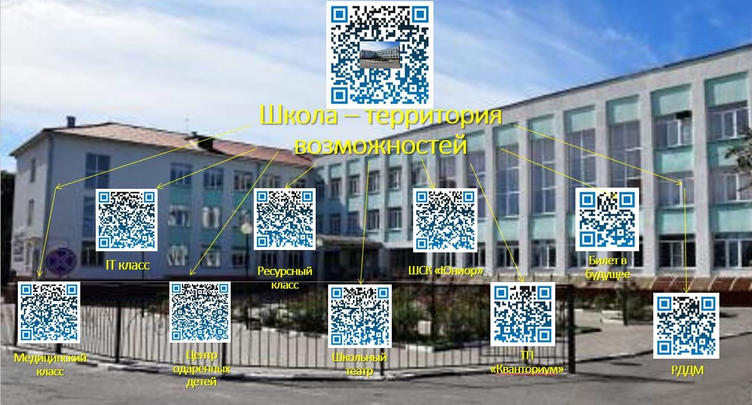
РЕЗУЛЬТАТЫ И ЭФФЕКТЫ, ДОСТИГНУТЫЕ В РАМКАХ ПРОЕКТА
К июню 2023 года вовлечены 23 образовательных организаций района в создание бренда их образовательной деятельности
На базе МБОУ «Ивнянская СОШ №1» реализуется бренд «Школа выбора»
4

Slide 5
РЕЗУЛЬТАТЫ И ЭФФЕКТЫ, ДОСТИГНУТЫЕ В РАМКАХ ПРОЕКТА
К июню 2023 года вовлечены 23 образовательных организаций района в создание бренда их образовательной деятельности
На базе МБОУ «СОШ №2 п.Ивня» реализуется бренд «Школа активного гражданина»
5

Slide 6
РЕЗУЛЬТАТЫ И ЭФФЕКТЫ, ДОСТИГНУТЫЕ В РАМКАХ ПРОЕКТА
К июню 2023 года вовлечены 23 образовательных организаций района в создание бренда их образовательной деятельности
Брендом МБОУ «Новенская СОШ» является «Центр детских инициатив»
6

Slide 7
РЕЗУЛЬТАТЫ И ЭФФЕКТЫ, ДОСТИГНУТЫЕ В РАМКАХ ПРОЕКТА
К июню 2023 года вовлечены 23 образовательных организаций района в создание бренда их образовательной деятельности
Брендом МБОУ «Владимировская СОШ» является тактическая игра «Равнение на Победу»
7

Slide 8
РЕЗУЛЬТАТЫ И ЭФФЕКТЫ, ДОСТИГНУТЫЕ В РАМКАХ ПРОЕКТА
К июню 2023 года вовлечены 23 образовательных организаций района в создание бренда их образовательной деятельности
Брендами МБОУ «Богатенская ООШ» и МДОУ детский сад общеразвивающего вида «Солнышко» является театральная деятельность
«Волшебный мир театра»
«Театр, где сказка живет»
8

Slide 9
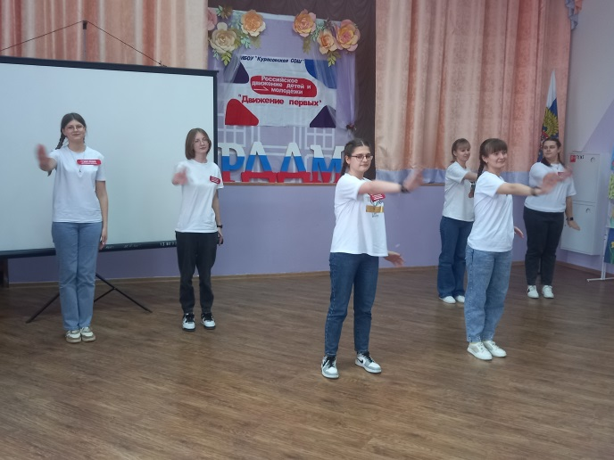
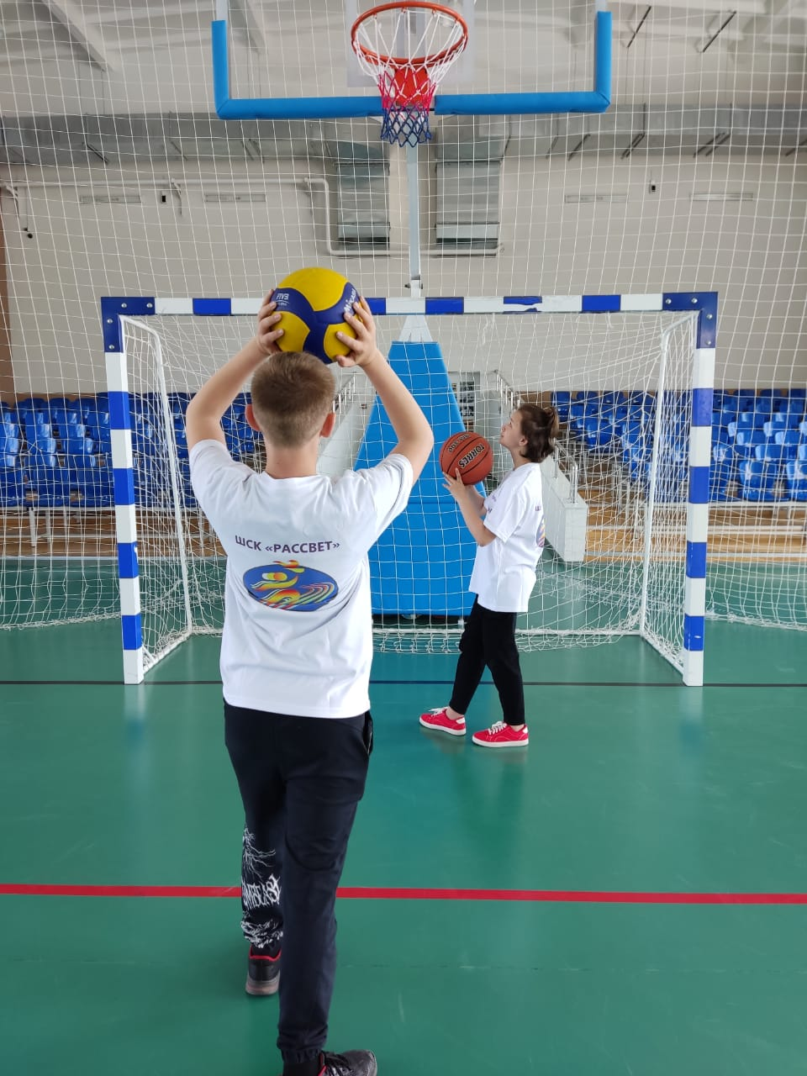
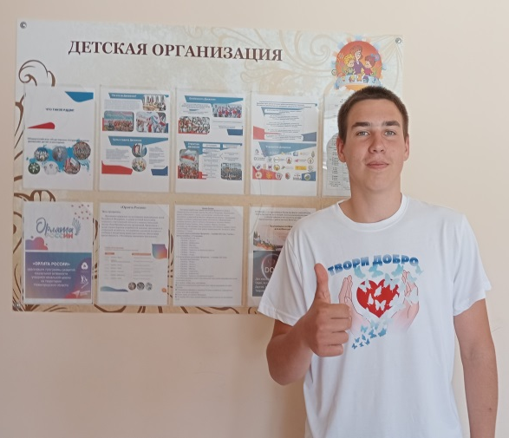
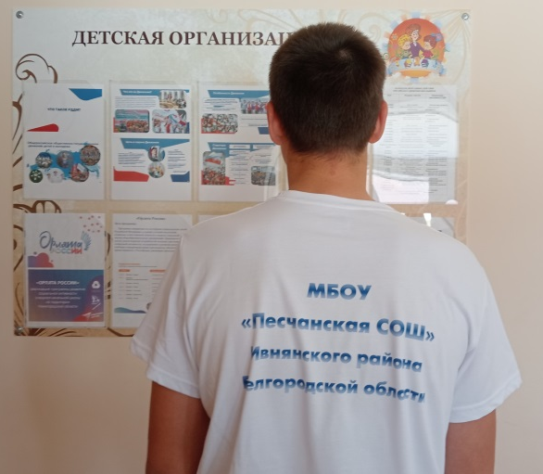
РЕЗУЛЬТАТЫ И ЭФФЕКТЫ, ДОСТИГНУТЫЕ В РАМКАХ ПРОЕКТА
К июню 2023 года вовлечены 23 образовательных организаций района в создание бренда их образовательной деятельности
Бренды других образовательных организаций связаны со школьными клубами (КВН, ШСК) и детскими общественными объединениями
9

Slide 10
ДОСТИЖЕНИЕ ЦЕЛИ
К июню 2023 года вовлечены 23 образовательных организаций района в создание бренда их образовательной деятельности
Проведена серия практико-ориентированных семинаров по брендированию образовательной деятельности
Организована предварительная защита брендов образовательных организаций
Разработаны методические материалы по созданию бренда в образовательной организации
Организована консультационная помощь по брендированию образовательной деятельности
Проведены PR –акции для общественного обсуждения бренда образовательной организации
Мероприятия проекта освещены на сайтах ОО и социальных сетях
Разработан механизм брендирования образовательной деятельности
10

Slide 11
ФОРМЫ УЧАСТИЯ ОБЛАСТИ В РЕАЛИЗАЦИИ ПРОЕКТА
Бюджетное финансирование
Форма участия |  | Размер участия бюджета, тыс. руб.
 |  | Федеральный | Областной | Местный
Прямое бюджетное финансирование |  | 0 | 0 | 230
Дороги
Субсидии
ИТОГО: |  |  |  | 230
Программы государственной поддержки
Потребность |  | Финансовые вложения, тыс. руб.
Электроэнергия
Газоснабжение
Водоснабжение
Гарантии
Залоги
Прочие формы участия:
Земельный участок
11

Slide 12
ОТЧЕТ ПО РИСКАМ ПРОЕКТА
№ п/п | Наименование риска проекта | Последствия | Предпринятые действия
1. | Недостаточное финансирование | Не наступал | --
2. | Отказ образовательной организации от участия в мероприятиях проекта | Не наступал | --
3. | Фиктивный подход при разработке бренда образовательной организацией | Не наступал | --
12

